Slide 1


সত্যই সুন্দর সু-শিক্ষাই জাতির মেরুদন্ড
গল্পে গল্পে গণিত শিখি
শর্ট টেকনিক
সহজে
মনে রাখার
ট্রিকস!
পূর্ণসংখ‌্যা
৩য় অ‌ধ্যায়
মামুন স্যারের
10 minuteTeaching
Class Six
04

Slide 2




প্রশ্নঃ সংখ্যারেখা ব্যবহার করে $\left(+5\right)+\left(−3\right)$ যোগফল নির্নয় কর।
+5
-4
-3
-2
-1
0
1
2
3
4
5
6
7
8
-3
প্রথমে ০ বা মূলবিন্দুতে অবস্থান করি।
যেহেতু +5 অর্থাৎ 5 ঘর ডানে যাই।
নতুন অবস্থান +5 ।
আবার যেহেতু -3 অর্থাৎ +5 হতে 3 ঘর বামে যেতে হবে ।
নতুন অবস্থান +2।
মূলবিন্দু হতে দূরত্ব +2 ।
$∴নির্নয় যোগফল=+2$

Slide 3
-3
প্রশ্নঃ সংখ্যারেখা ব্যবহার করে $\left(−1\right)+\left(−2\right)+\left(−3\right)$ যোগফল নির্নয় কর।
-1
-2
-7
-6
-5
-4
-3
-2
-1
0
4
5
6
7
8
প্রথমে ০ বা মূলবিন্দুতে অবস্থান করি।
যেহেতু -1 অর্থাৎ 1 ঘর বামে যাই।
নতুন অবস্থান -1 ।
আবার যেহেতু -2 অর্থাৎ -1 হতে 2 ঘর বামে যেতে হবে ।
নতুন অবস্থান -3।
আবার যেহেতু -3 অর্থাৎ -3 হতে 3 ঘর বামে যেতে হবে ।
নতুন অবস্থান -6।
মূলবিন্দু হতে দূরত্ব -6 ।
$∴নির্নয় যোগফল=−6$

Slide 4
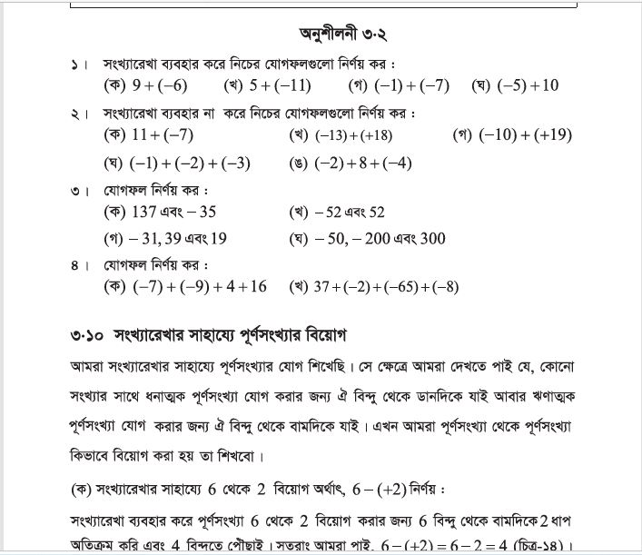
পরবর্তী ক্লাসে যা থাকবে!!!
ক্লাসটি দেখার জন্য এখনই
চ্যানেলটি সাবস্ক্রাইব করুন

